Slide 1
PROJETO DE SISTEMAS II
Modelagem para um
Sistema Bancário

Slide 2
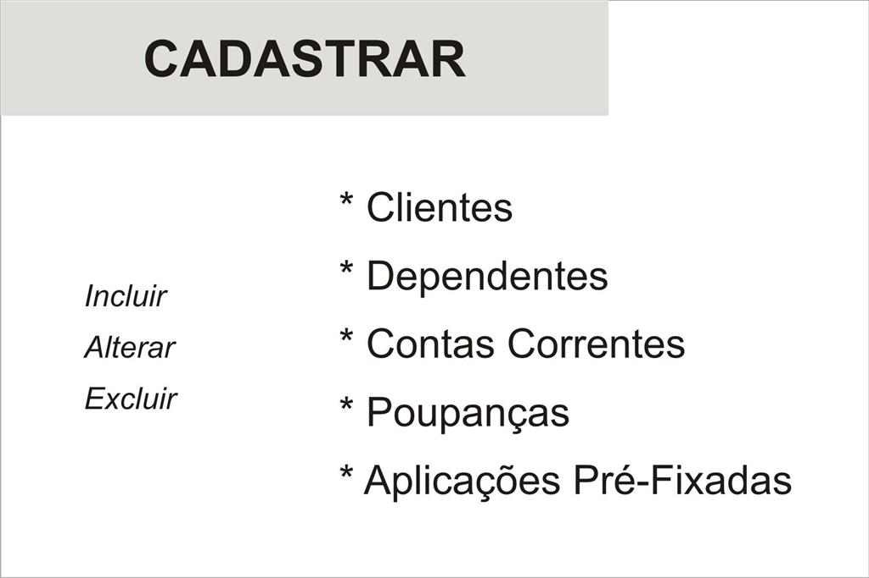
Análise de Requisitos
O sistema devera ser capaz de realizar funções de cadastro de: Clientes, Dependentes, Contas Correntes, Poupanças e Aplicações Pré-fixadas, bem como realizar funções de inclusão, alteração e exclusão para cada um dos tipos de itens cadastrados.

Slide 3
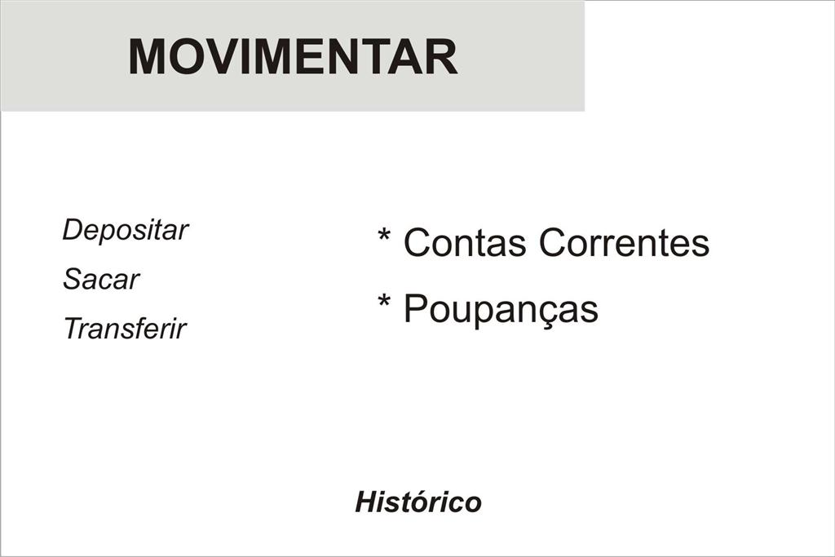
Análise de Requisitos
O sistema deverá permitir a movimentação de valores (depósito, saque e transferência) nos itens Conta Corrente e Poupança, bem como manter um histórico detalhado sobre estas movimentações.

Slide 4
Análise de Requisitos
O sistema terá uma rotina diária de atualização de valores, em função das taxas de juros e outras taxas pré-estabelecidas, sendo esta função invisível ao usuário cliente.

Slide 5
Funções do Sistema
Atores:
  Gerente
  Caixa
  Cliente
Funções:
  Gerente
    Manipular Cliente
    Manipular Dependente
    Manipular Conta Corrente
    Manipular Poupança
    Manipular Aplicação Pré-fixada
Manipular = Incluir | Alterar | Excluir
  Caixa
    Movimentar Conta Corrente
    Movimentar Poupança
  Movimentar = Depositar | Sacar | Transferir
  Cliente
    Solicitar Relatório

Slide 6
Tabela de Eventos
Nº | Descrição | Entrada | Saída | Caso de Uso
1 | Gerente Manipula Cliente | Dados Cliente | Status Operação | Manipular Cliente
2 | Gerente Manipula Dependente | Dados Dependente | Status Operação | Manipular Dependente
3 | Gerente Manipula Poupança | Dados Poupança | Status Operação | Manipular Poupança
4 | Gerente Manipula Conta Corrente | Dados Conta Corrente | Status Operação | Manipular Conta Corrente
5 | Gerente Manipula Aplicação | Dados Aplicação | Status Operação | Manipular Aplicação
6 | Caixa Movimenta Conta Corrente | Dados Conta Corrente | Status Operação | Movimentar Conta Corrente
7 | Caixa Movimenta Poupança | Dados Poupança | Status Operação | Movimentar Poupança
8 | Cliente Solicita Relatório | Tipo De Relatório | Dados Relatório | Solicitar Relatório

Slide 7
Descrição dos Casos de Uso
1. Manipular Cliente
  I. O gerente seleciona o tipo de manipulação a realizar (inclusão, alteração ou exclusão) e insere os dados do cliente a ser incluído ou alterado no sistema, ou no caso da exclusão de um cliente o gerente seleciona o cliente a ser excluído;
  II. O sistema verifica os dados incluídos/alterados e no caso da exclusão verifica se o cliente não possui nenhuma pendência;
  III. O sistema retorna mensagem indicando sucesso na realização da operação.
Curso Alternativo
  II. O sistema retorna mensagem indicando que o cliente que se está tentando incluir já existe, ou que o cliente que está tentando excluir possui pendências.

Slide 8
Descrição dos Casos de Uso
2. Manipular Dependente
  I. O gerente seleciona o tipo de manipulação a realizar (inclusão, alteração ou exclusão) e insere os dados do dependente a ser incluído ou alterado no sistema, ou no caso da exclusão de um dependente, o gerente seleciona o dependente a ser excluído;
  II. O sistema verifica os dados incluídos/alterados e no caso da exclusão verifica se o dependente não possui nenhuma pendência;
  III. O sistema retorna mensagem indicando sucesso na realização da operação.
Curso Alternativo
  III. O sistema retorna mensagem indicando que o dependente que se está tentando incluir já existe, ou que o dependente que está tentando excluir possui pendências.

Slide 9
Descrição dos Casos de Uso
3. Manipular Poupança
  I. O gerente seleciona o tipo de manipulação a realizar (inclusão, alteração ou exclusão) e insere os dados da poupança a ser incluída ou alterada no sistema, ou no caso da exclusão de uma popança, o gerente seleciona a poupança a ser excluída;
  II. O sistema verifica os dados incluídos/alterados e no caso da exclusão verifica se a poupança possui saldo;
  III. O sistema retorna mensagem indicando sucesso na realização da operação.
Curso Alternativo
  III. O sistema retorna mensagem indicando que a poupança que se está tentando excluir possui saldo e solicita que o gerente informe a conta para qual o saldo será transferido;
  IV. O sistema retorna mensagem indicando sucesso na realização da operação.

Slide 10
Descrição dos Casos de Uso
4. Manipular Conta Corrente
  I. O gerente seleciona o tipo de manipulação a realizar (inclusão, alteração ou exclusão) e insere os dados da conta corrente a ser incluída ou alterada no sistema, ou no caso da exclusão de uma conta corrente, o gerente seleciona a conta corrente a ser excluída;
  II. O sistema verifica os dados incluídos/alterados e no caso da exclusão verifica se a conta corrente possui saldo;
  III. O sistema retorna mensagem indicando sucesso na realização da operação.
Curso Alternativo
  III. O sistema retorna mensagem indicando que a conta corrente que se está tentando excluir possui saldo e solicita que o gerente informe a conta para qual o saldo será transferido;
  IV. O sistema retorna mensagem indicando sucesso na realização da operação.

Slide 11
Descrição dos Casos de Uso
5. Manipular Aplicação
  I. O gerente seleciona o tipo de manipulação a realizar (inclusão, alteração ou exclusão) e insere os dados da aplicação a ser incluída ou alterada no sistema, ou no caso da exclusão de uma aplicação, o gerente seleciona a aplicação a ser excluída;
  II. O sistema verifica os dados incluídos/alterados e no caso da exclusão verifica se a aplicação atingiu seu prazo determinado.
  III. O sistema retorna mensagem indicando sucesso na realização da operação.
Curso Alternativo
  III. O sistema retorna mensagem indicando que a aplicação ainda não atingiu o prazo determinado, não sendo, portanto, possível excluí-la ou alterá-la.

Slide 12
Descrição dos Casos de Uso
6. Movimentar Conta Corrente
  I. O caixa seleciona o tipo de movimentação a realizar (depósito, saque ou transferência) para uma determinada conta corrente de um cliente, informando valores e demais dados necessários para efetuar a movimentação;
  II. O sistema verifica os dados fornecidos e registra a movimentação no histórico da conta corrente;
  III. O sistema retorna mensagem indicando sucesso na realização da operação.
Curso Alternativo
  III. O sistema retorna mensagem indicando que não há saldo disponível para realizar o saque solicitado.

Slide 13
Descrição dos Casos de Uso
7. Movimentar Poupança
  I. O caixa seleciona o tipo de movimentação a realizar (depósito, saque ou transferência) para uma determinada poupança de um cliente, informando valores e demais dados necessários para efetuar a movimentação;
  II. O sistema verifica os dados fornecidos e registra a movimentação no histórico da poupança;
  III. O sistema retorna mensagem indicando sucesso na realização da operação.
Curso Alternativo
  III. O sistema retorna mensagem indicando que não há saldo disponível para realizar o saque solicitado.

Slide 14
Descrição dos Casos de Uso
8. Solicitar Relatório
  I. O cliente efetua login e seleciona o tipo de relatório desejado (saldo, extrato, etc...);
  II. O sistema recolhe as informações na base de dados conforme especificações do cliente;
  III. O sistema exibe o relatório solicitado.
Curso Alternativo
  II. O sistema retorna mensagem indicando falha no login por senha incorreta.

Slide 15
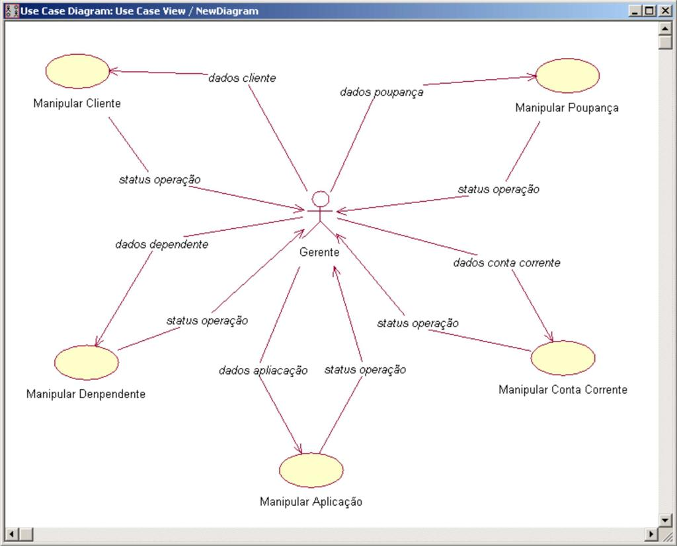
Diagrama de Casos de Uso

Slide 16
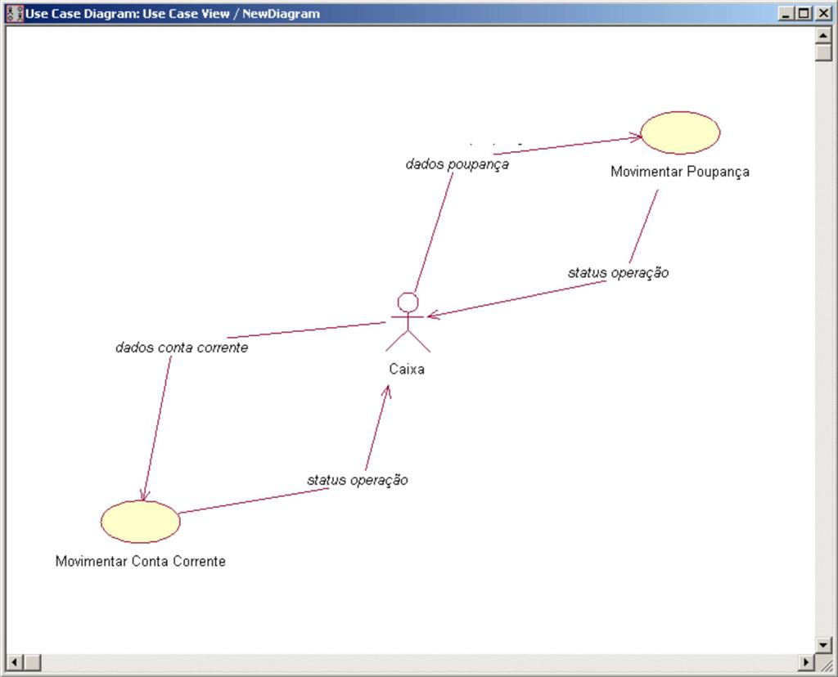
Diagrama de Casos de Uso

Slide 17
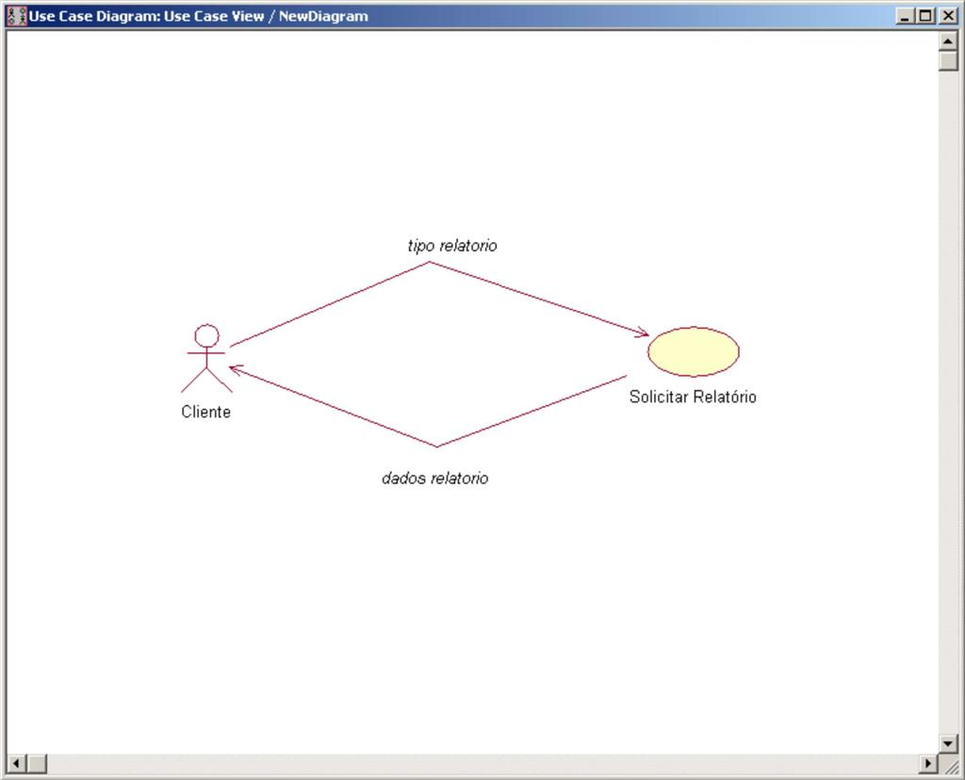
Diagrama de Casos de Uso

Slide 18
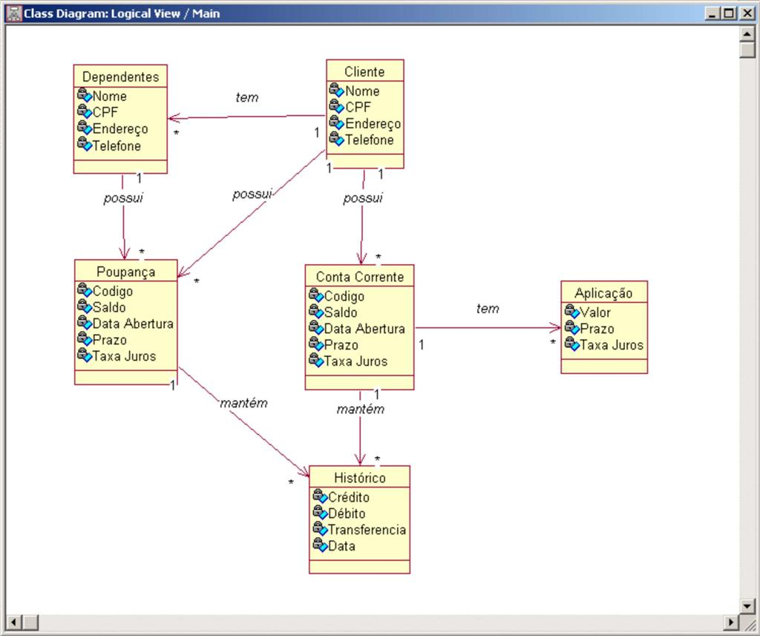
Diagrama de Classe

Slide 19
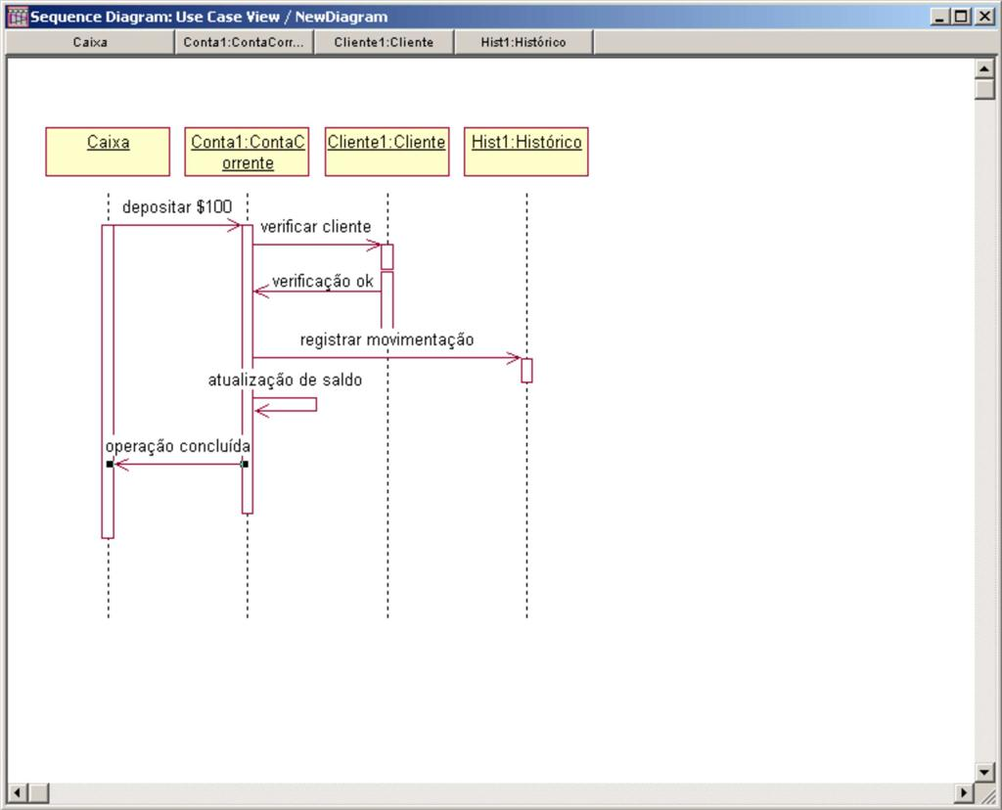
Diagrama de Sequência

Slide 20
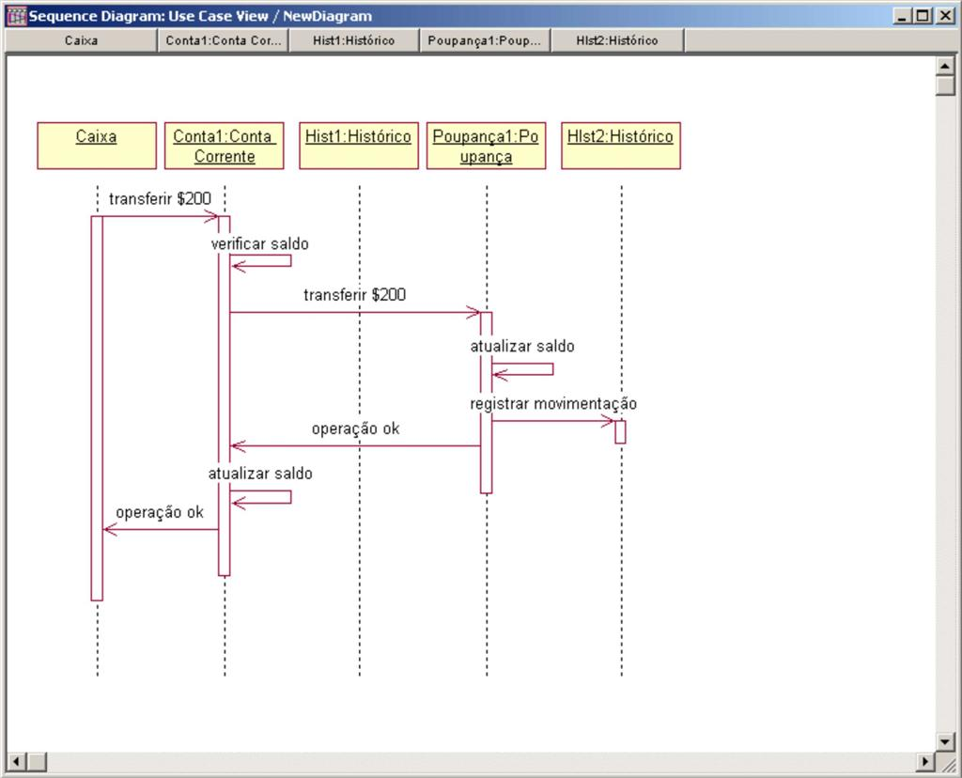
Diagrama de Sequência

Slide 21
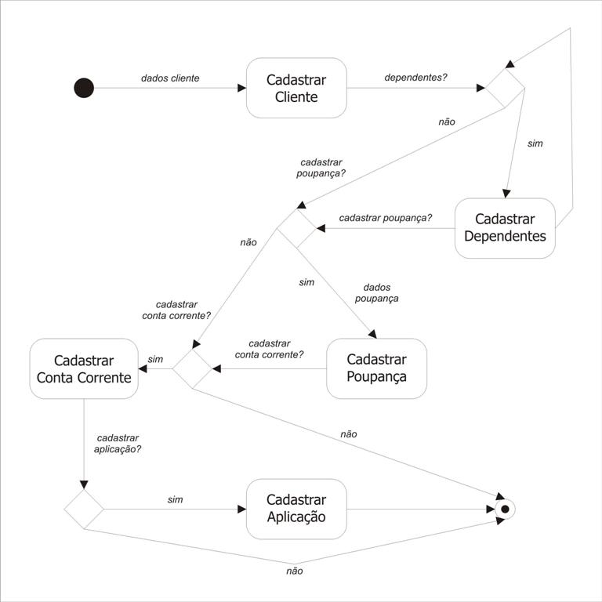
Diagrama de Atividade

Slide 22
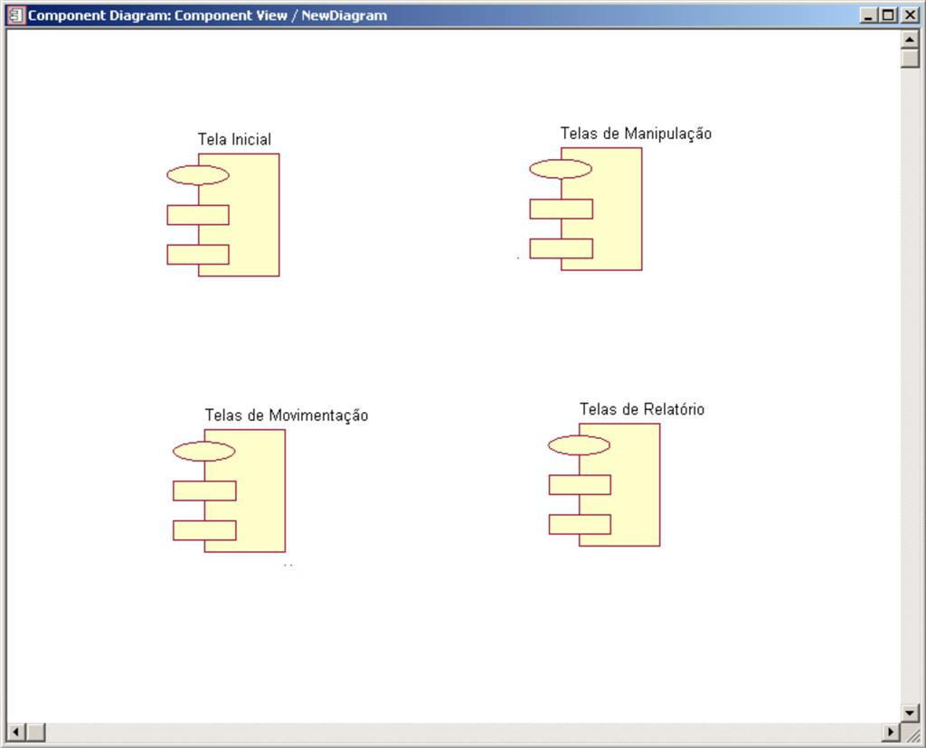
Diagrama de Componente

Slide 23
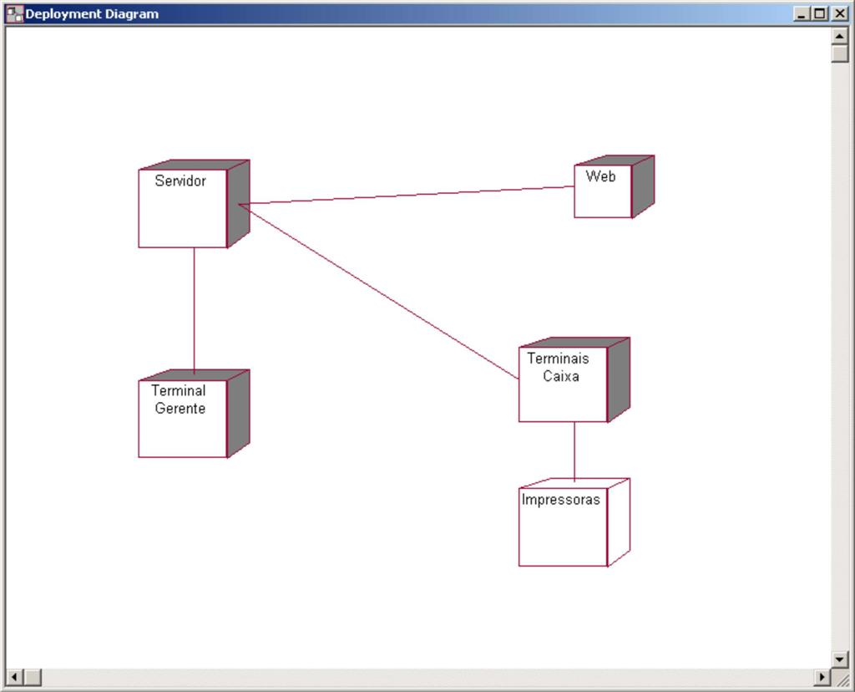
Diagrama de Implantação

Slide 24
Faculdades Integradas FacVest
Disciplina:
  Projeto de Sistemas II
Professor:
  Joaquim Rodrigo de Oliveira
Fase:
  8ª
Acadêmicos:
  Willy Stadnick Neto
  Ricardo de Barros

